Slide 1
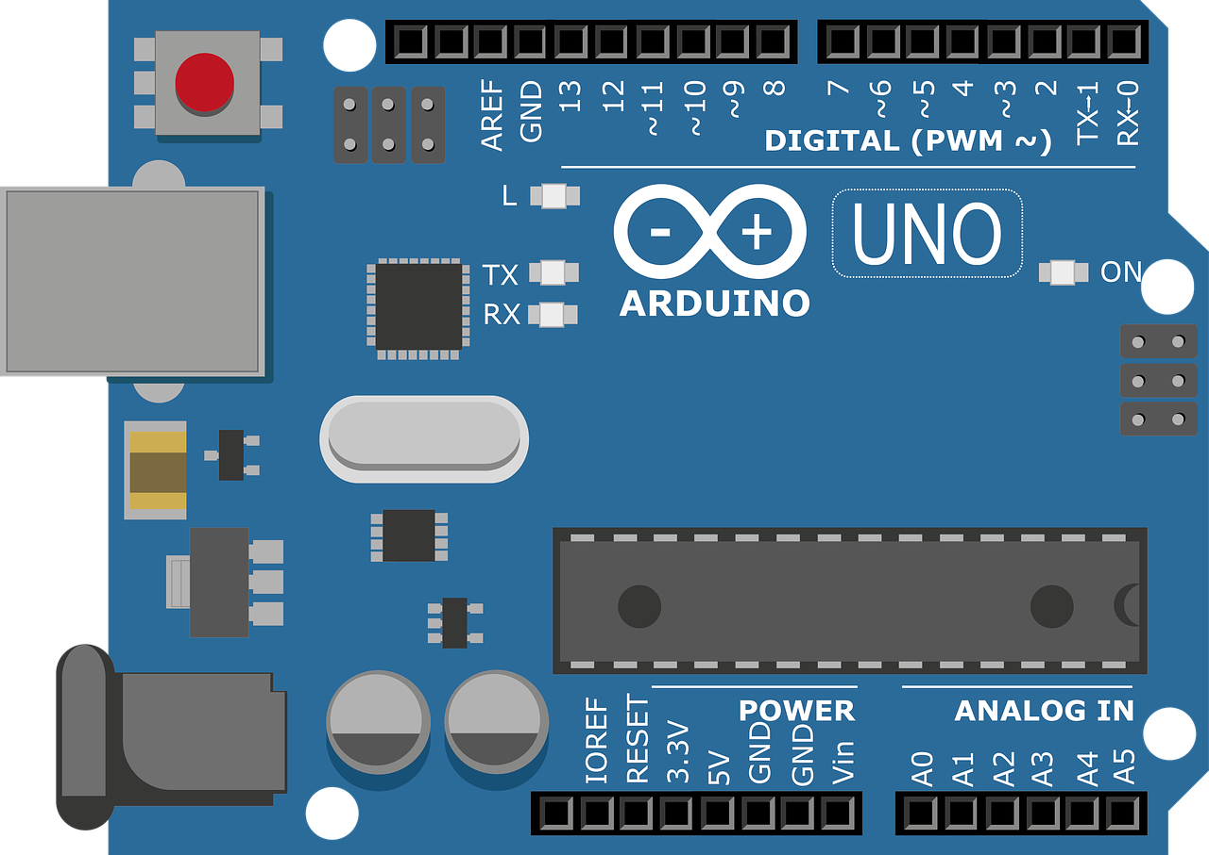
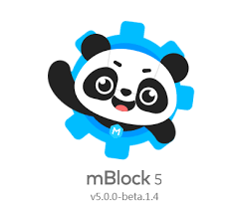
Arduino 與MBLOCK 5

Slide 2
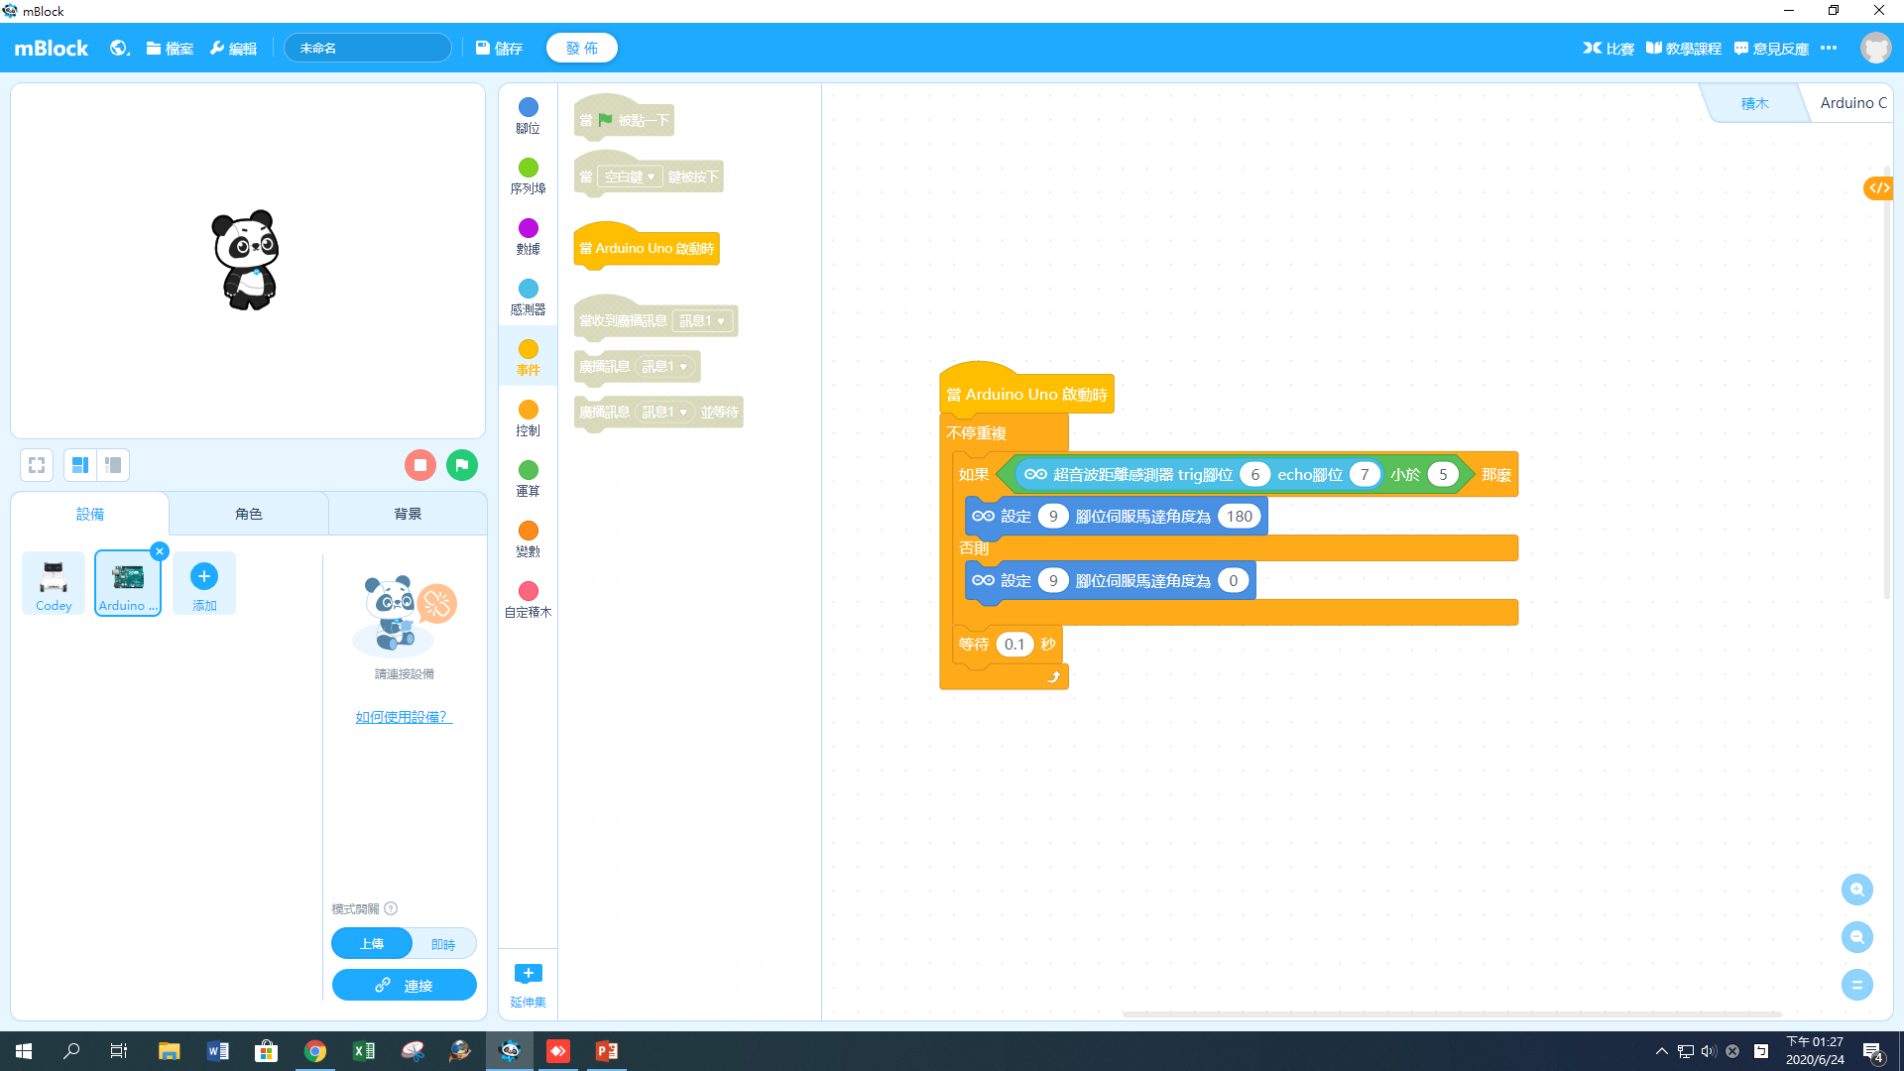
如何將程式上傳到ARUINO，離線作業。

Slide 3
如何將程式上傳到ARUINO，離線作業。

Slide 4
如何將程式上傳到ARUINO，離線作業。

Slide 5
如何將程式上傳到ARUINO，離線作業。

Slide 6
如何將程式上傳到ARUINO，離線作業。

Slide 7
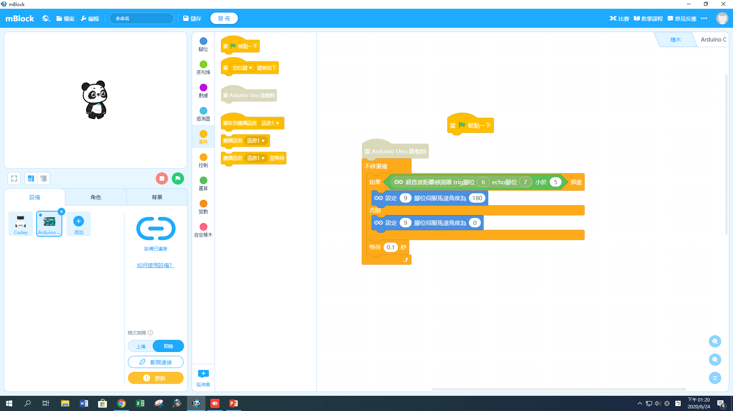
如何將程式上傳到ARUINO，離線作業。
模式開關不同，操作結果不同，
即時模式，可以直接操作

Slide 8
如何將程式上傳到ARUINO，離線作業。
選擇上傳模式

Slide 9
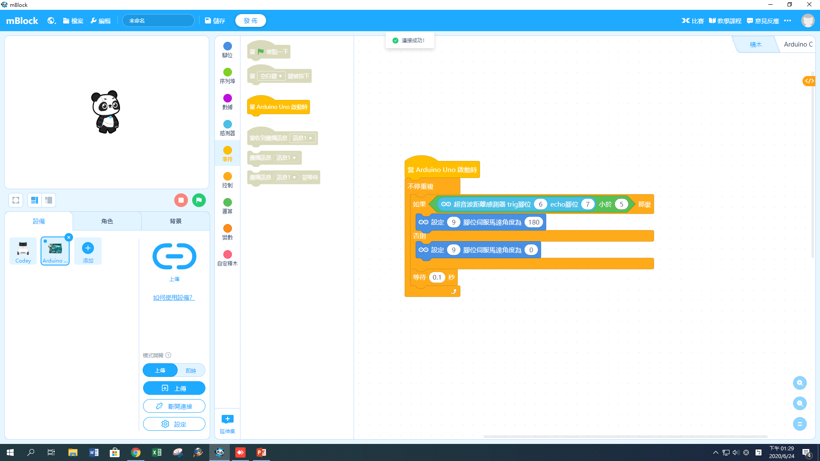

Slide 11
初次使用，或抹除已有程式時，按下更新韌體。

